Slide 1

Z INOVATIVNIMI SIMULACIJAMI K NOVIM MATERIALOM IN PROCESOM
NAPREDNE TEHNOLOGIJE ZA NOVE TRGE
Primorski tehnološki park, 11.12.2012

Slide 2






SODELAVCI
prof. dr. Božidar Šarler *’ **
Radovan Grapulin *
Bojan Senčič *’ *****
doc. dr. Darja Lisjak*’ ***
dr. Igor Grešovnik *’ **
Katarina Mramor *
Marko Petrovič *’ ****
prof. pr. Matjaž Valant *’ **
Miro Zdovc *
Tadej Kodelja *
* Center odličnosti za biosenzoriko, instrumentacijo in procesno kontrolo
** Univerza v Novi Gorici
*** IJS Institut Jožef Stefan
**** IMPOL Industrija aluminija
***** ŠTORE Steel

Slide 3
OBSEG PREDSTAVITVE
Fizikalno modeliranje
Modeliranje na podlagi umetne inteligence
Poskusi z nanostrukturiranimi jekli in aluminijevimi zlitinami
Raziskovalna oprema
Podiplomski študij materiali in nanotehnologije
Zaključki

Slide 4
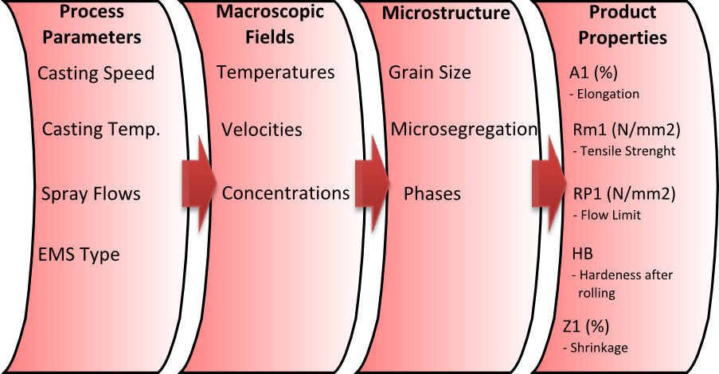
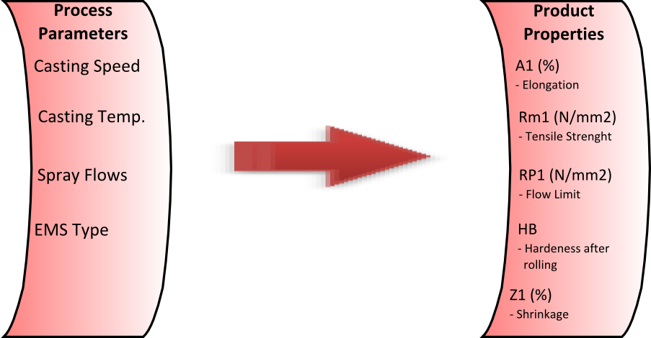
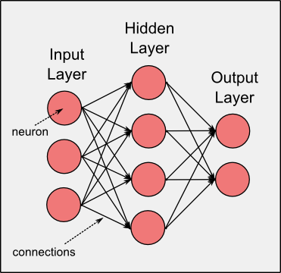
KONCEPT MODELIRANJA NE PODLAGI FIZIKALNIH MODELOV IN UMETNE INTELIGENCE
Koncept fizikalnega modeliranja
Koncept modeliranja na podlagi umetne inteligence

Slide 5
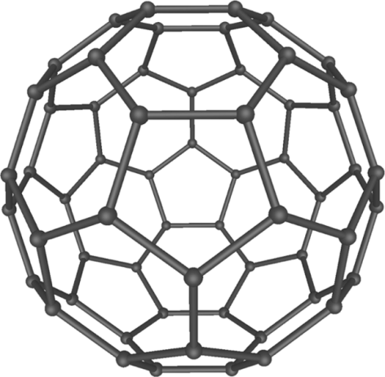
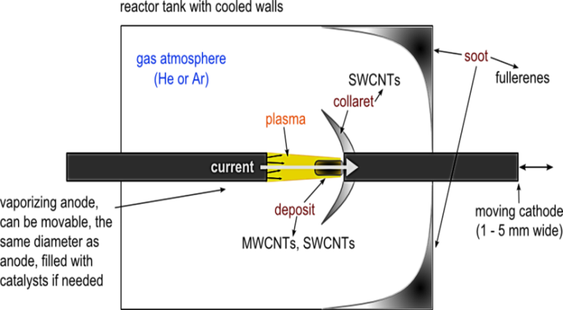
FIZIKALNO MODELIRANJE
C60

Slide 6
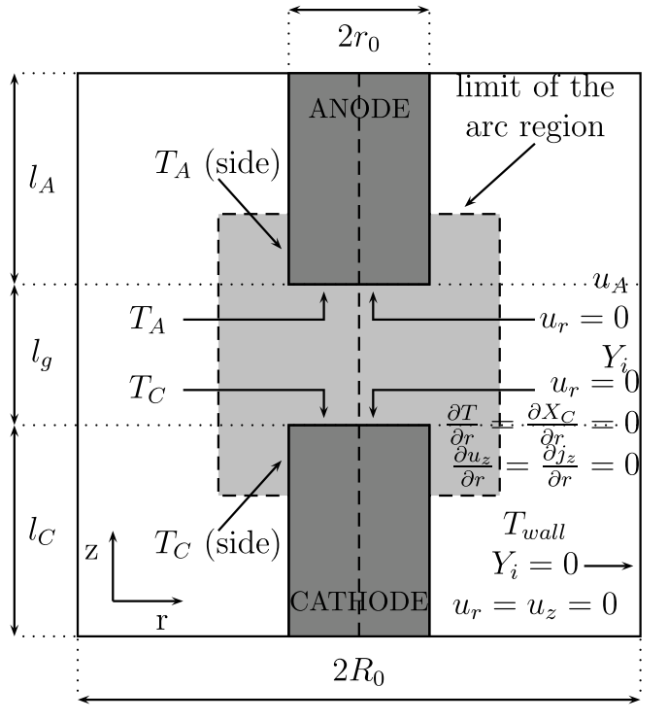
FIZIKALNO MODELIRANJE
Za industrijo je najbolj uporaben postopek pridobivanja fulerenov v plazemski celici, vendar pa je količina materiala, ki ga sintetiziramo s tem
postopkom relativno majhna, zato se trudimo izboljšati proces sinteze fulerenov s pomočjo ﬁzikalnega modela. Le-ta opiše kakšne so razmere v plazemski celici; izračunamo lahko temperaturo, hitrost, tlak ter koncentracijo posameznih molekul.

Slide 7
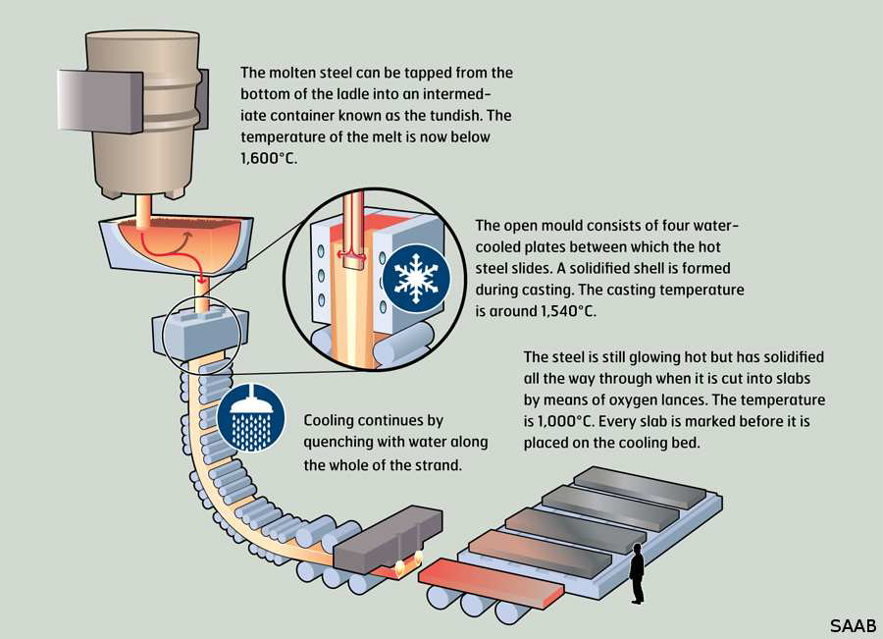
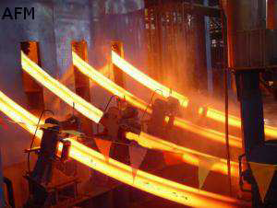
FIZIKALNO MODELIRANJE
Modeliranje prenosa toplote in snovi ob prisotnosti magnetnega polja.

Slide 8
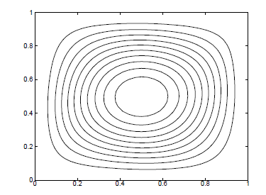
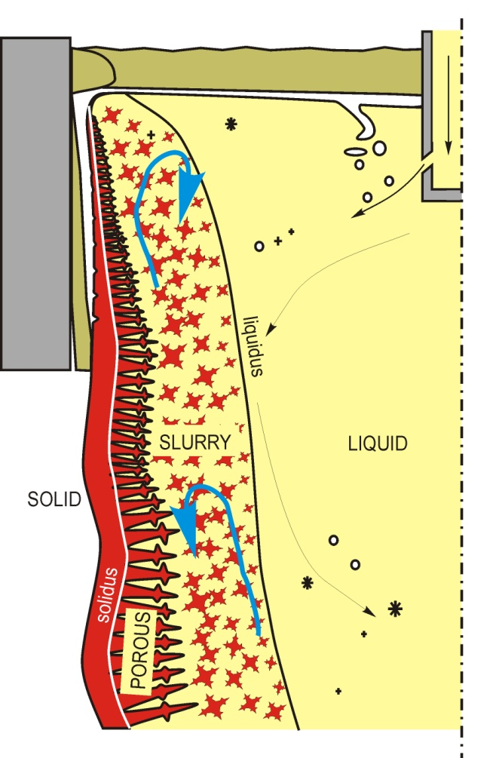
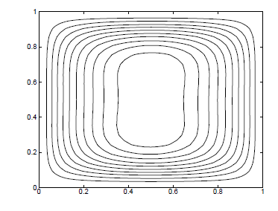
FIZIKALNO MODELIRANJE
Kontinuirano ulivanje jekla
Naravna konvekcija
Naravna konvekcija pod vplivom magnetnega polja

Slide 9
MODELIRANJE NA PODLAGI UMETNE INTELIGENCE
UMETNA INTELIGENCA
UMETNE NEVRONSKE MREŽE
EVOLUCIJSKI
ALGORITMI
FUZZY
SISTEMI

Slide 10
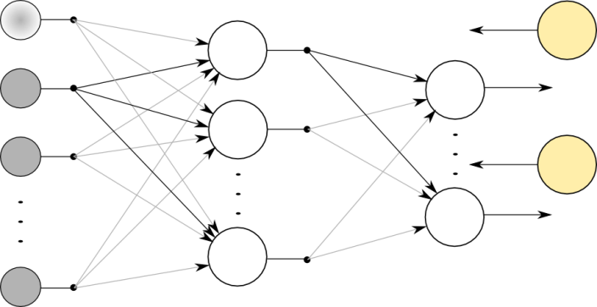
MODELIRANJE NA PODLAGI UMETNE INTELIGENCE
(Umetna) nevronska mreža je naprava za obdelavo informacij, ki deluje po vzoru človeških možganov
Poznamo različne vrste nevronskih mrež za reševanje različnih problemov
Feedforward with backpropagation
Multy-layer neural network
Error correction learning

Slide 11
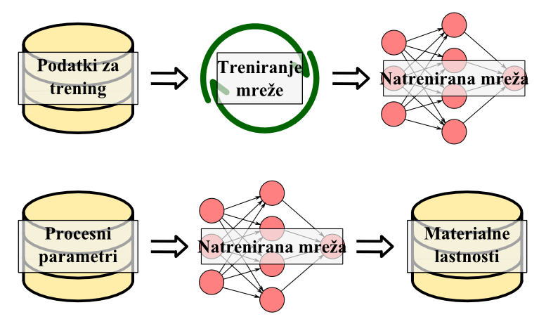
MODELIRANJE NA PODLAGI UMETNE INTELIGENCE
Podatki za trening se preberejo iz datoteke
Treniranje nevronske mreže s pomočjo podatkih
Ocena napak na različnih točkah (trening, verifikacijskih)

Slide 12
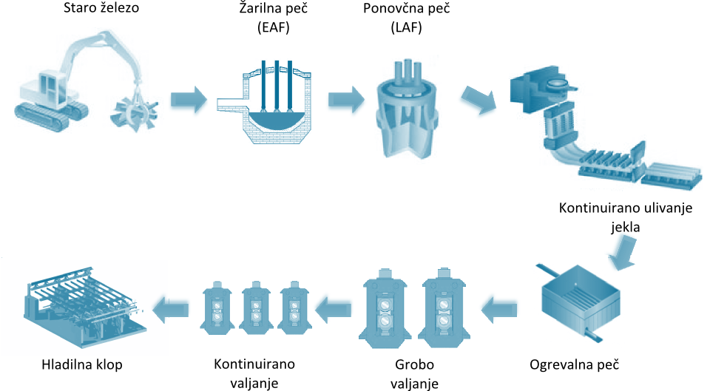
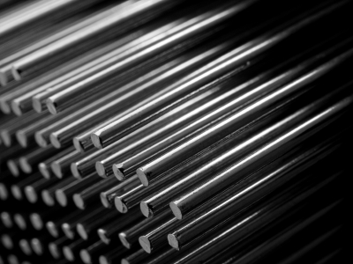
MODELIRANJE NA PODLAGI UMETNE INTELIGENCE
PROCESS PARAMETERS
151
MATERIAL PROPERTIES
Raztezek
Natezna trdnost
Meja tečenja
Trdota
Skrček

Slide 13
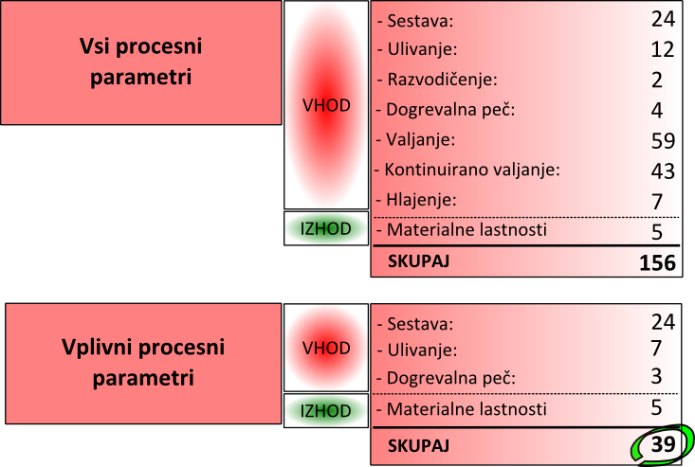
MODELIRANJE NA PODLAGI UMETNE INTELIGENCE
Materialne lastnosti
A (%) – Raztezek
Rm (N/mm²) – Natezna trdnost
Rp0,2 (N/mm²) – Meja tečenja
HB – Trdota po valjanju
Z (%) – Skrček

Slide 14
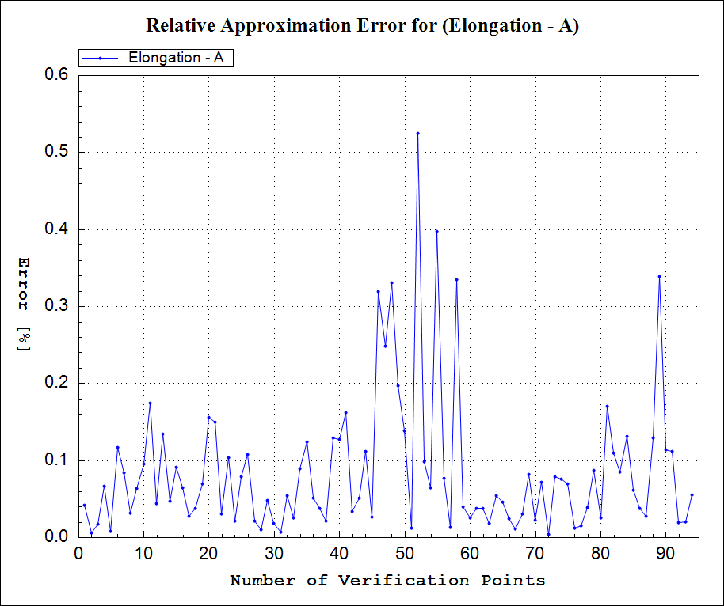
MODELIRANJE NA PODLAGI UMETNE INTELIGENCE
Max. napake na verifikacijskih točkah
Raztezek (A) | 0.6 %
Natezna trdnost (Rm) | 0.7 %
Meja tečenja (Rp) | 0.4 %
Trdota (HB) | 0.5 %
Skrček (Z) | 3.4 %
Napake na 94 verifikacijskih točkah

Slide 15
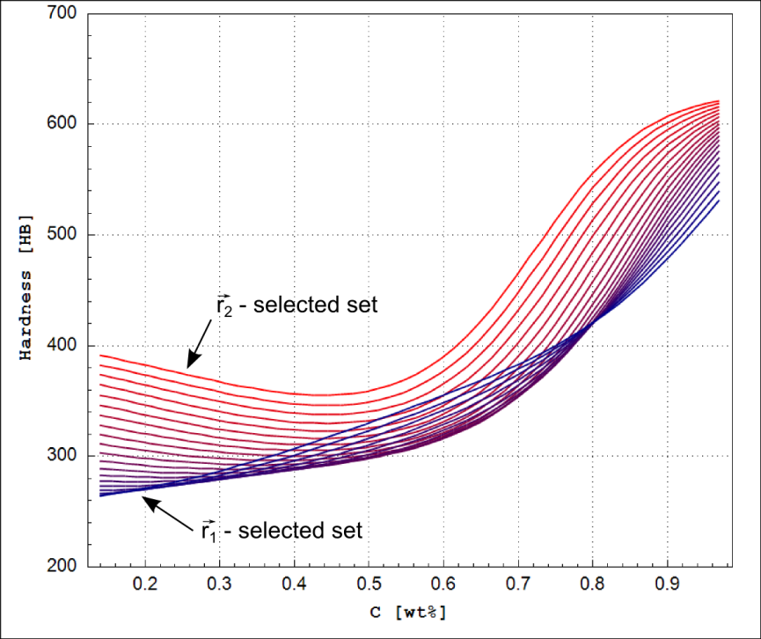
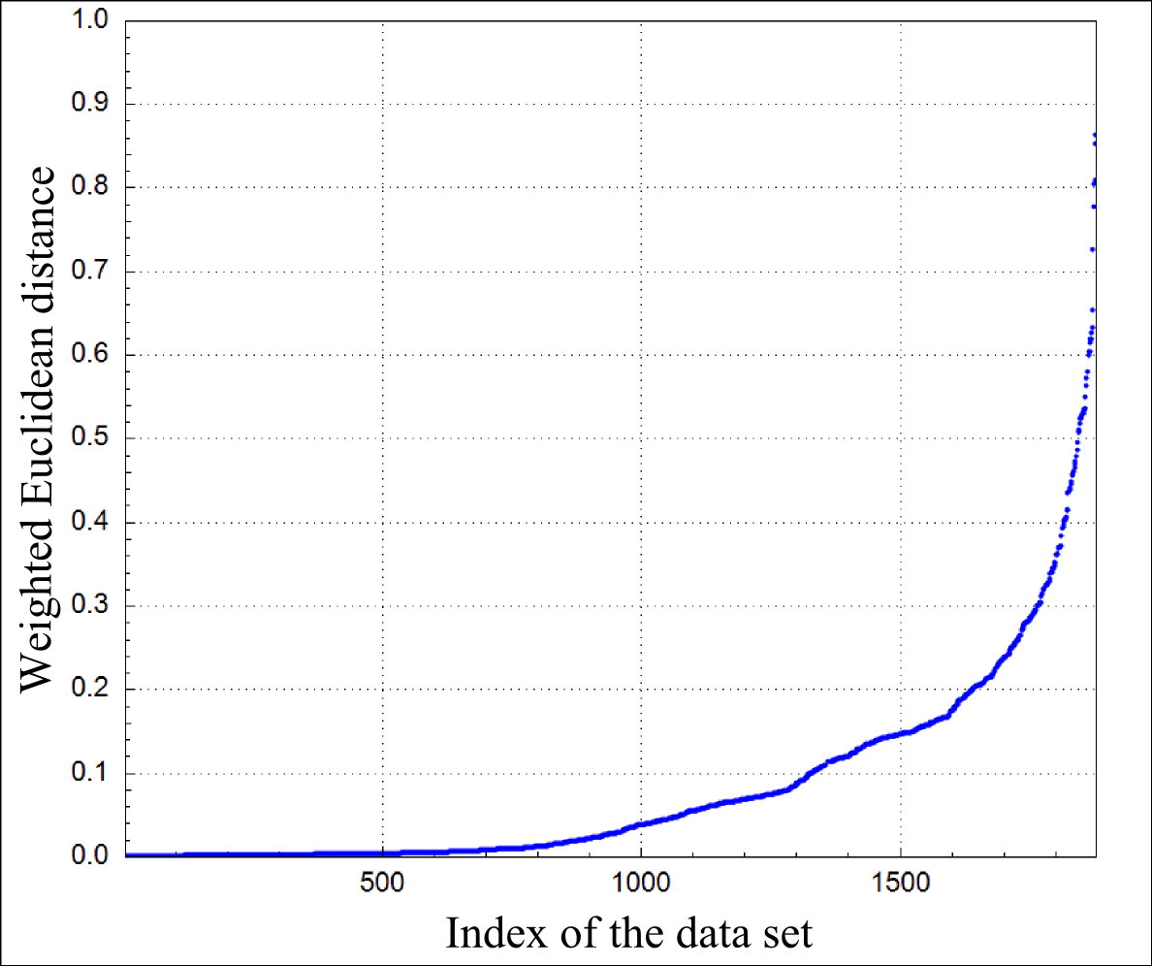
MODELIRANJE NA PODLAGI UMETNE INTELIGENCE
Sprememba enega procesnega parametra od minimalne do maksimalne vrednosti, medtem ko so ostali parametri nespremenjeni
Utežene Evklidske razdalje med točkami za trening

Slide 16
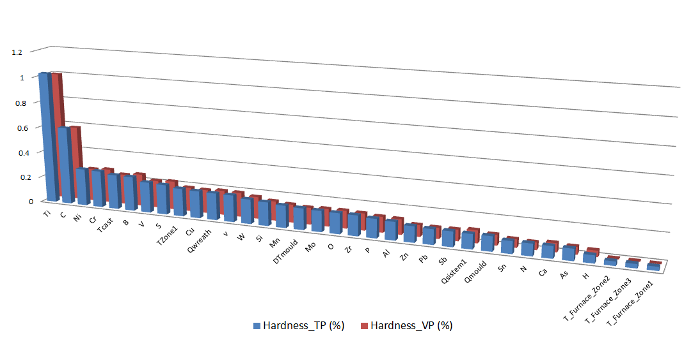
MODELIRANJE NA PODLAGI UMETNE INTELIGENCE

Slide 17
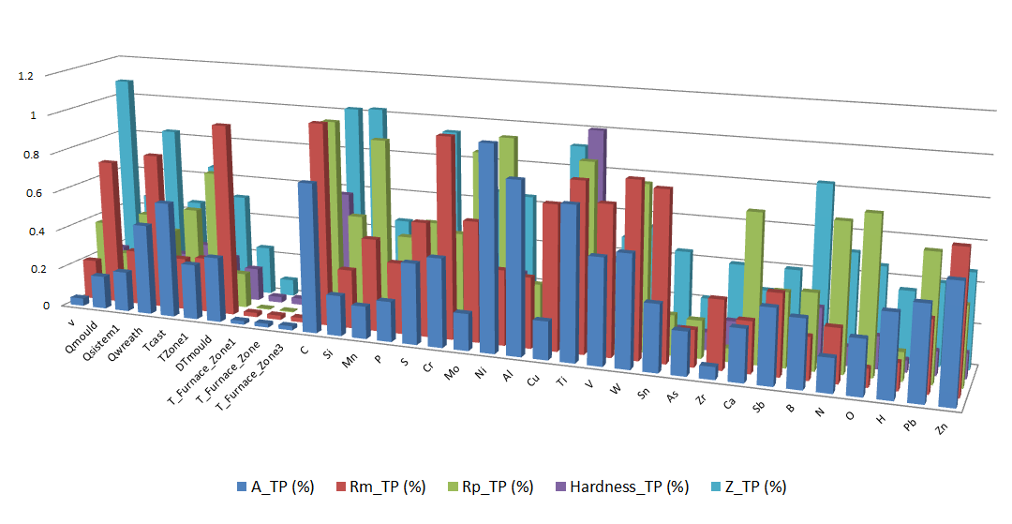
MODELIRANJE NA PODLAGI UMETNE INTELIGENCE

Slide 18
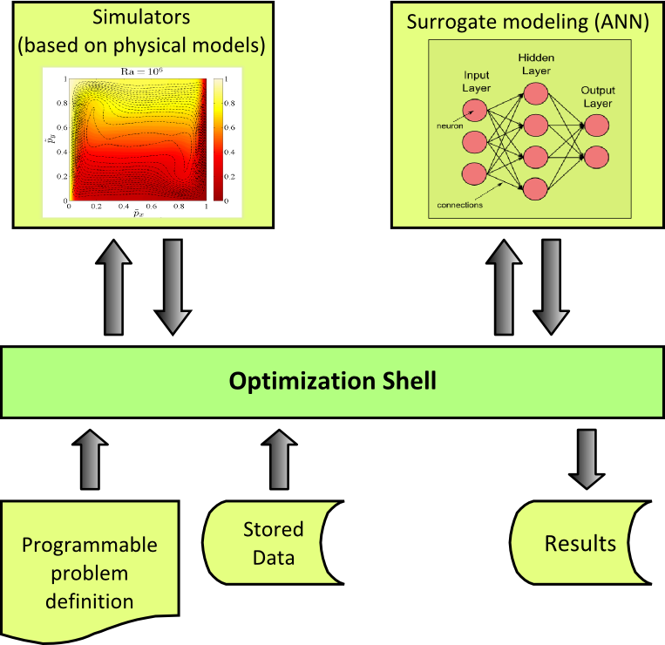
OPTIMIZACIJSKO OKOLJE
Kakšna je karakteristika izdelka pri danih procesnih parametrih?
Kakšne procesne parametre moramo uporabiti za želeno karakteristiko izdelka?

Slide 19
POSKUSI Z NANOSTRUKTURIRANIMI JEKLI IN ALUMINIJEVIMI ZLITINAMI
Okoli 70 procentov vseh tehničnih inovacij je neposredno ali posredno odvisno od lastnosti vgrajenega ali uporabljenega materiala.
Inovacije s pomočjo materialov je praktično mogoče uporabiti v vseh tehnoloških sektorjih in branžnih industrijah.
Inovacije v materialih imajo potencial zmanjšanja onesnaževanja okolja, znižanja uporabe energije, shranjevanja virov, narediti mobilnost manj nevarno in izboljšati naše življenje.

Slide 20
POSKUSI Z NANOSTRUKTURIRANIMI JEKLI IN ALUMINIJEVIMI ZLITINAMI
Vpliv tehnologije naprednih materialov na IKT, Energetiko in Biotehnologijo
(% prispevne rasti zaradi naprednih materialov)
 | 1970 | 1980 | 1990 | 2000 | 2010 | 2020 | 2030
IKT | 15 | 25 | 40 | 55 | 65 | 75 | 85
Energetika | 10 | 15 | 30 | 45 | 55 | 65 | 70
Biotehnologija | 5 | 10 | 20 | 30 | 45 | 55 | 65
Napredni materiali imajo velik vpliv na IKT(vključno z elektroniko), energetiko (vključno z infrastrukturo) in biotehnologijo (vključno z zdravstvom)

Slide 21
POSKUSI Z NANOSTRUKTURIRANIMI JEKLI IN ALUMINIJEVIMI ZLITINAMI
Vpeljava nanokompozitnih materialov v aluminijsko, jeklarsko in industrijo plovil.
Raziskave obdelovalnosti aluminijeve zlitine AA 6262 A (vpeljava fulerenov)
Povečanje trdnosti aluminijeve zlitine AA 6182 (vpeljava ogljikovih nanocevk)
Povečanje števila ciklov pred odpovedjo vzmetnega jekla 51CrMoV4 (vpeljava TiC, ZrC, MoC nanodelcev)

Slide 22
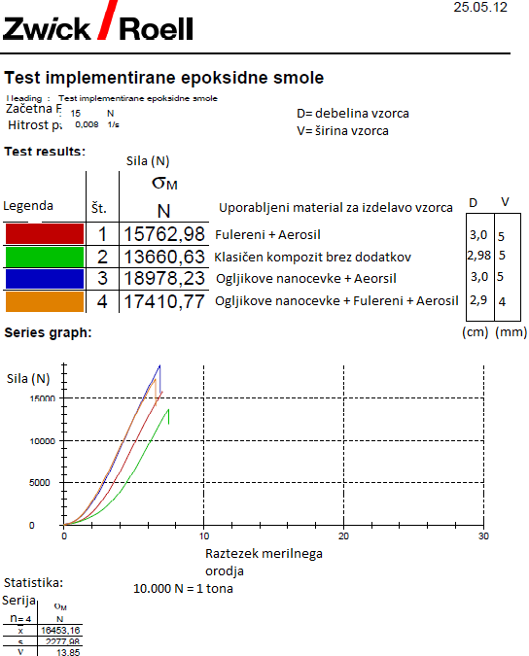
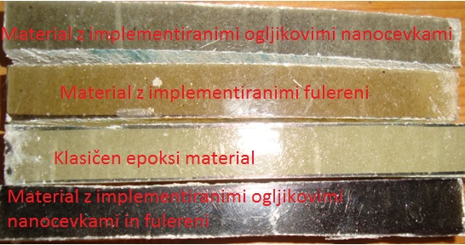
POSKUSI Z NANOSTRUKTURIRANIMI JEKLI IN ALUMINIJEVIMI ZLITINAMI
Epoksi smole:
Izboljšanje natezne trdnosti do 40 %
(Diplomsko delo Johannes Vuga Gregorič, UNG, 2012)

Slide 23
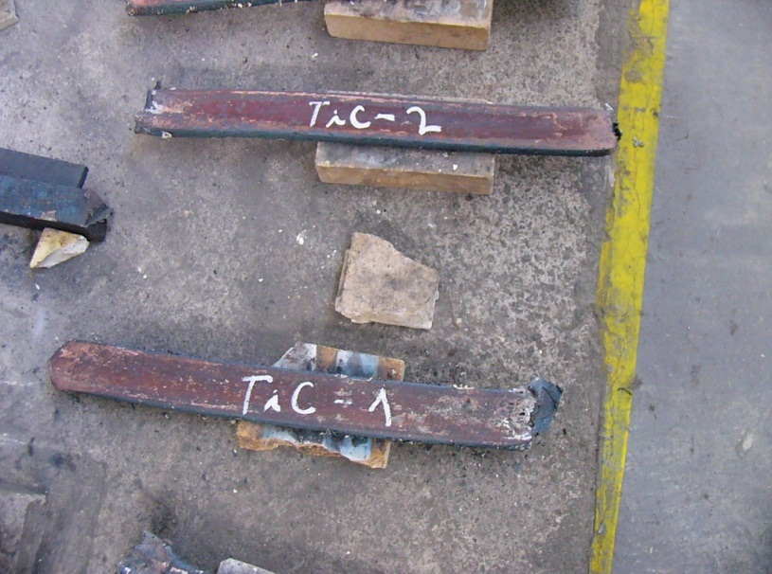
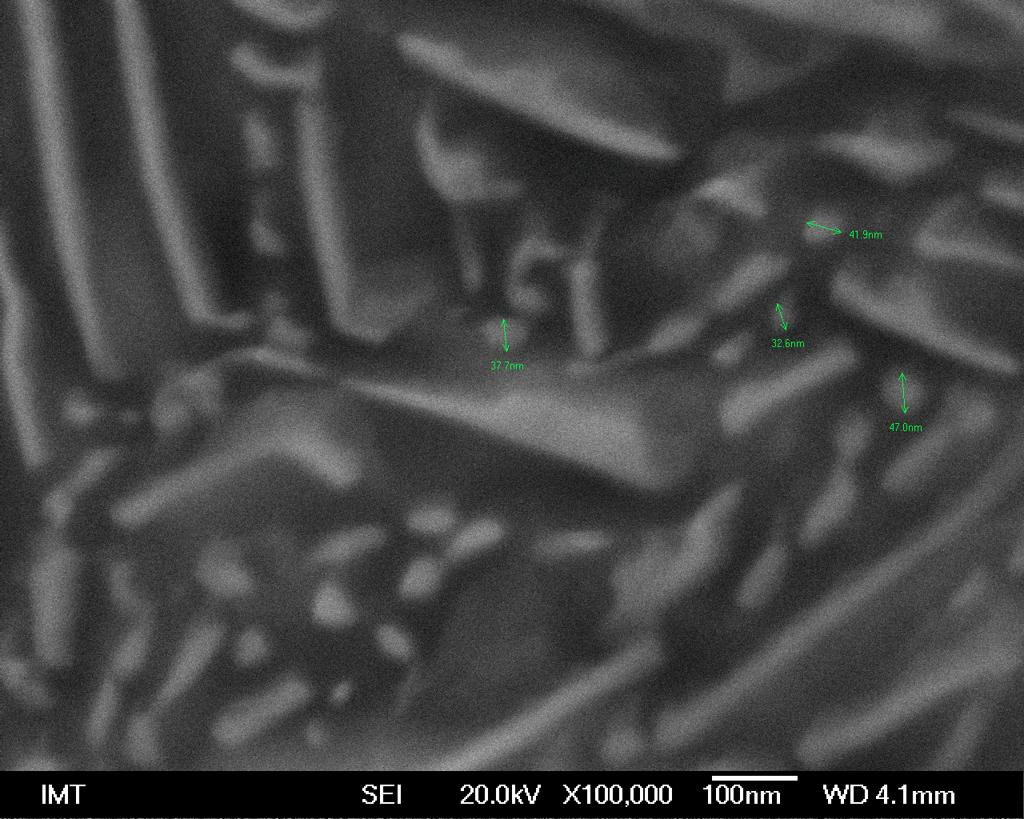
POSKUSI Z NANOSTRUKTURIRANIMI JEKLI IN ALUMINIJEVIMI ZLITINAMI
Uliti in valjani vzorci
SEM posnetek mikrostrukture vzmetnega jekla legiranega s TiC nano-delci, lamela 1, povečava 10.000 x
Analiza enakomerne porazdelitve delcev, natezne trdnosti, obdelovalnosti, lomne žilavosti, ...

Slide 24
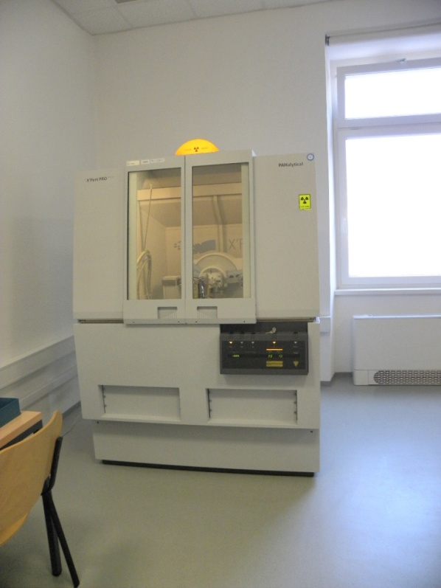
RAZISKOVALNA OPREMA
Rentgenski praškovni difraktometer Panalytical X`Pert Pro
S to nedestruktivno osnovno metodo analize dobimo osnovne podatke o kemijski sestavi (elementi, spojine in koncentracija) in kristalografski strukturi.

Slide 25
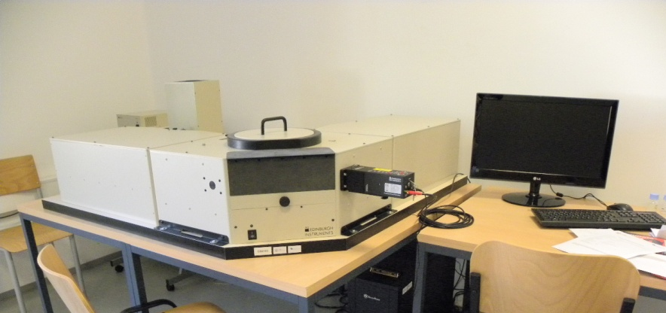
RAZISKOVALNA OPREMA
UV-VIS-NIR spektrofotometer FLS 920 Edinburgh Instruments Ltd.
Uporablja vidno svetlobo ter dela spektrov UV in IR. S to metodo je mogoče kvantitativno določiti koncentracijo absorbiranih delcev v raztopini. V našem laboratoriju se bo naprava uporabljala predvsem za analizo ogljikovih nanodelcev kot bistvenemu delu nanostrukturnih materialov.
Za delo v IR spektru se uporablja pikosekundni pulzni diodni laser EPL 375.

Slide 26
PODIPLOMSKI ŠTUDIJ MATERIALI IN NANOTEHNOLOGIJE
Primerjalna analiza sorodnih programov na drugih univerzah
Preučitev strukture primerljivih podiplomskih študijskih smeri v svetu in pri nas
Za primerjalno analizo izbran po en program iz Slovenije, Evrope in Združenih držav Amerike.
Podiplomska šola Jožefa Stefana, Ljubljana (MPŠ) – samostojni program,
Cobenhagen University CU), Copenhagen Graduate School for Nanoscience and Nanotechnology – samostojni program,
University of California (UCA), Berkeley – sklopitev „nano“ usmeritve s splošnimi osnovnimi programi.
Osnovna izhodišča za študij
študijske obveznosti
predlog predmetnika
opis predmetov

Slide 27
PODIPLOMSKI ŠTUDIJ MATERIALI IN NANOTEHNOLOGIJE
Študijske obveznosti:
90 KT, od tega: dva izpita iz obveznih predmetov in zadostno število izpitov iz sklopa izbirnih predmetov ali izbranih poglavij,
Seminar I, II in III,
uspešno zaključeno raziskovalno delo, ki mora predstavljati originalen doprinos k svetovni zakladnici znanja,
objava/(sprejeti v objavo) vsaj dve deli v mednarodnih znanstvenih publikacijah (ali patenta), od tega vsaj eno v reviji vključeni v SCI ali v Web of Science s faktorjem vpliva,
uspešen zagovor disertacije pred strokovno komisijo, ki jo določi senat.

Slide 28
vrsta predmeta | predmet | kreditne točke (KT)
obvezni predmet | Fizika materialov | 18
 | Fizika nanomaterialov | 18
 | Kemija materialov | 18
 | Mikroskopske in mikroanalizne metode | 15
 | Fizikalno-kemijske lastnosti nanomaterialov | 15
 | Sinteza nanomaterialov | 15
 | Teorija nanomaterialov | 18
izbirni predmeti | Magnetizem in magnetni materiali | 12
 | Mehatronski in mikromehanski sistemi | 15
 | Nanomehanika | 12
 | Kvantna elektronika | 12
 | Nanofotonika | 12
 | Polprevodniška tehnologija | 12
 | Teorija kvantnega polja | 15
 | Modeliranje v nanoznanosti | 15
 | Samoorganizacija nanomaterialov | 12
izbrana poglavja iz nanoznanosti | Karakterizacija kovinskih materialov | 9
 | Mehanika kompozitnih materialov | 9
 | Nanoekologija | 9
 | Tehnologije oblikovanja prahov | 9
 | Toplotna obdelava in inženiring površin kovinskih materialov | 9
 | Višja mehanika trdnih nanomaterialov | 9
Predlog predmetnika in vrednotenje

Slide 29
ZAKLJUČKI
Integracija znanja univerze, inštitutov, CO in industrijskih raziskovalnih skupin
Sistematična izgradnja predkonkurenčnega znanja z velikimi možnostmi uporabe
Uravnoteženost med reševanjem problemov in globalno inovacijo
Odgovornost za zagotavljanje in kreiranje novih delovnih mest na področju boljših materialov in izboljšanih procesov
Partnerstvo pri razvoju novih izdelkov in proizvodnih postopkov

Slide 30



